Slide 1
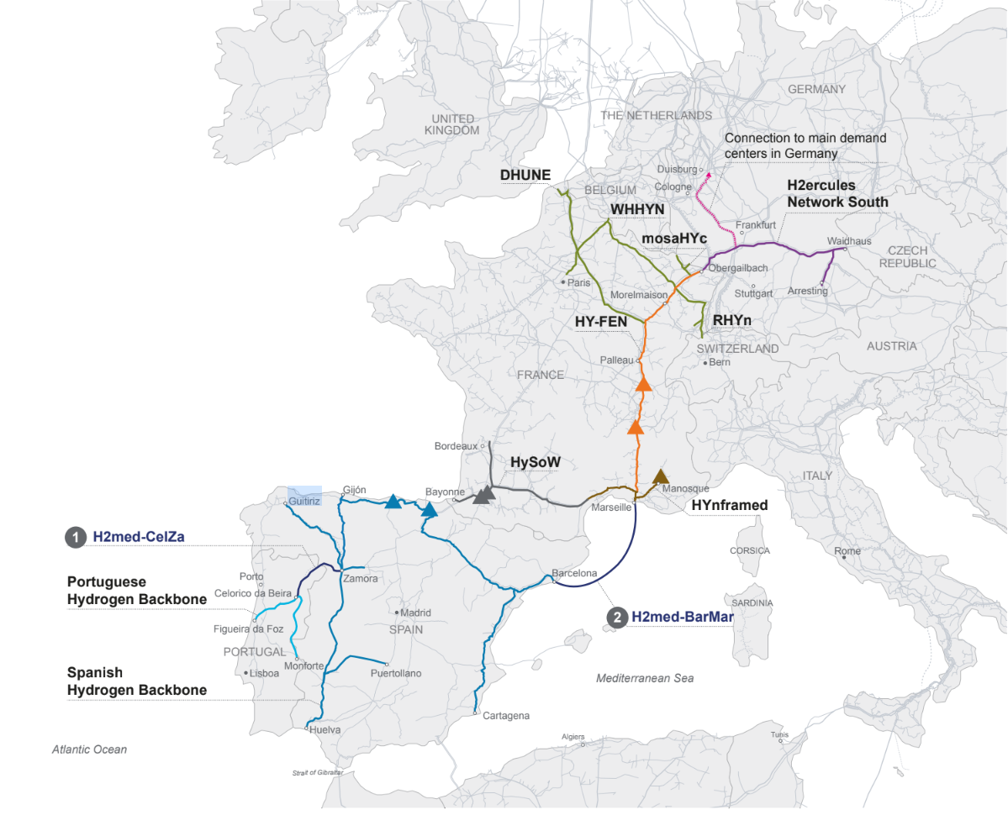

Le corridor H2 Med
More details : https://h2medproject.com/

Slide 2
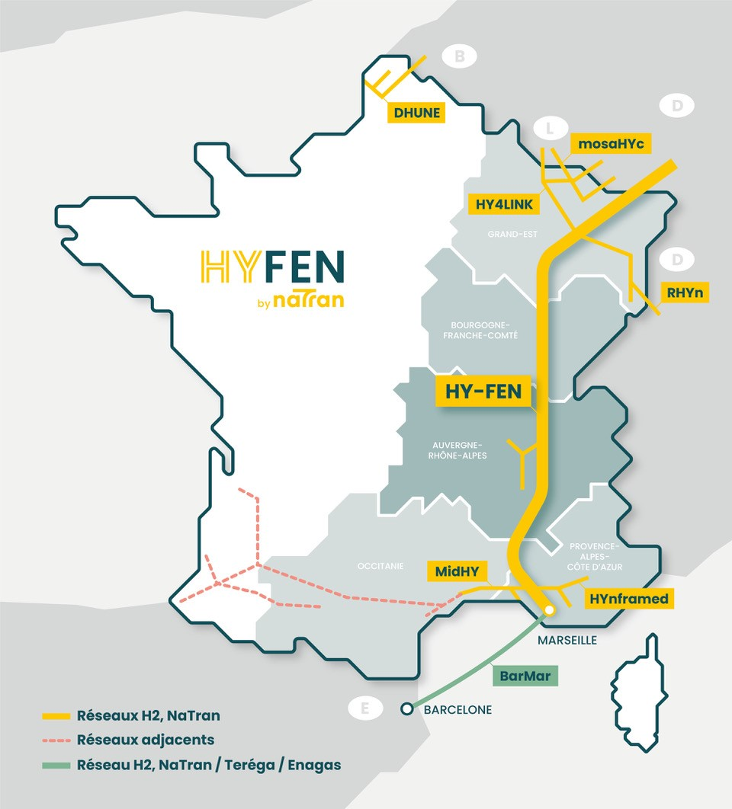

Le projet HY-FEN
Capacité 2 Mt H₂/an
Projet PCI
Le maillon français du Corridor H2med
Connecte BarMar à la France et à l’Allemagne
Connecte des pôles industriels et des projets de stockage souterrain d’H₂
Longueur ~850 km
5 regions traversées
Mise en service à partir de 2030
Subventions CEF obtenues pour les études d’ingénierie de base (15 M€)

